Slide 1
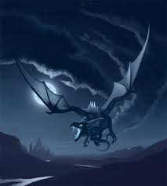
A coca
Feito por:
Yasmina e Zaira

Slide 2
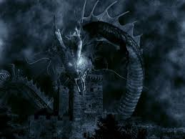
Esta lenda contáronma uns vellos que estaban no bar dos meus pais, é a lenda é así…

Slide 3
Non se sabe moi ben a data, no río Alvedosa, uns rapaces viron que o río estaba fervendo.

Slide 4
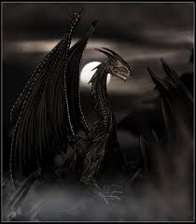
Os rapaces comezaron a correr, e cando chegaron ao pobo, a xente os estaba a esperar, cos rosarios na man, pensando que aquilo era a fin do mundo.

Slide 5
Do río comezou a xurdir un dragón, de cor verde.

Slide 6
A xente do pobo pensou que aquilo era a fin do mundo, e poñíase a rezar os seus rosarios.

Slide 7
De repente colleu unha rapaza coa boca pola cintura, meteuse no río e desapareceu.

Slide 8
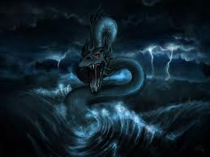
Desde ese momento todos os anos pola mesma data, a do Corpus Christi, deixábase unha moza na rampla para que o dragón (A coca) quedase satisfeito.

Slide 9
Ata que os rapaces novos da vila non aguantaron máis, aquilo non podía seguir así. Xuntándose todos foron á Forxa de Baldomero e fixeron espadas para matar o dragón.

Slide 10
Agardaron a noite e cando o dragón apareceu botáronse contra del cravándolle as espadas e acabando coa súa vida.

Slide 11
Celebrouse unha gran festa, os mozos bailando coas espadas ainda ensanguentadas, as mulleres collían as mozas poñéndoas enriba dos seus ombreiros dando voltas ó son das gaitas.

Slide 12
Os mariñeiros da vila sacaron viño e peixe seco con pan para todos....e desde ese día en Redondela celebrase a Festa da Coca, onde a danza das espadas, os cabezudos e as penlas son a gran celebración.

Slide 13
FIN

